Slide 1

Đại Học Công Nghiệp TP.HCM
Nhóm 15

Slide 2

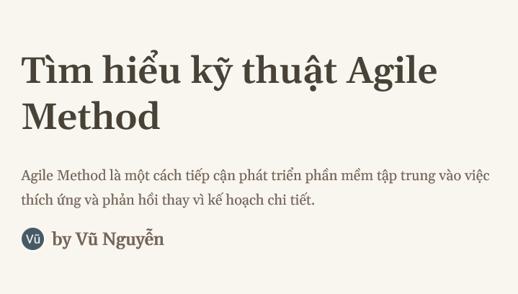

Phân Tích & Quản Lý Yêu Cầu
Tìm hiểu kỹ thuật Agile Method
Lớp DHHTTT19A
Nhóm 15 GVHD: ThS Lê Thị Ánh Tuyết

Slide 3

Thành Viên Trong Nhóm
STT | MaSV | Họ và tên | Lớp | Công việc
15 | 21108281 | Nguyễn Tuấn Hoàng | DHCNTT17B | Cách thức tiến hành
58 | 23687021 | Huỳnh Công Thoại | DHCNTT19A | Các trường hợp sử dụng, tóm tắt
64 | 22659061 | Châu Quang Tính | DHHTTT18B | Ưu điểm và nhược điểm, hình ảnh
67 | 23691831 | Nguyễn Trọng Trí (Nhóm trưởng) | DHHTTT19B | Phân công, tổng hợp, tóm tắt và các nội dung còn lại trong bài
75 | 23686281 | Nguyễn Trọng Vũ | DHCNTT19A | Đặc trưng kỹ thuật, thiết kế trình chiếu

Slide 4


Nội Dung Chính
1.Định nghĩa Agile
2.Bốn tôn chỉ và 12 nguyên tắc trong phương pháp Agile
3.Đặc trưng kỹ thuật
4.Các phương pháp Agile phổ biến
5.Các trường hợp sử dụng
6.Cách thức tiến hành
7.Ưu điểm và nhược điểm so với các phương pháp khác

Slide 5
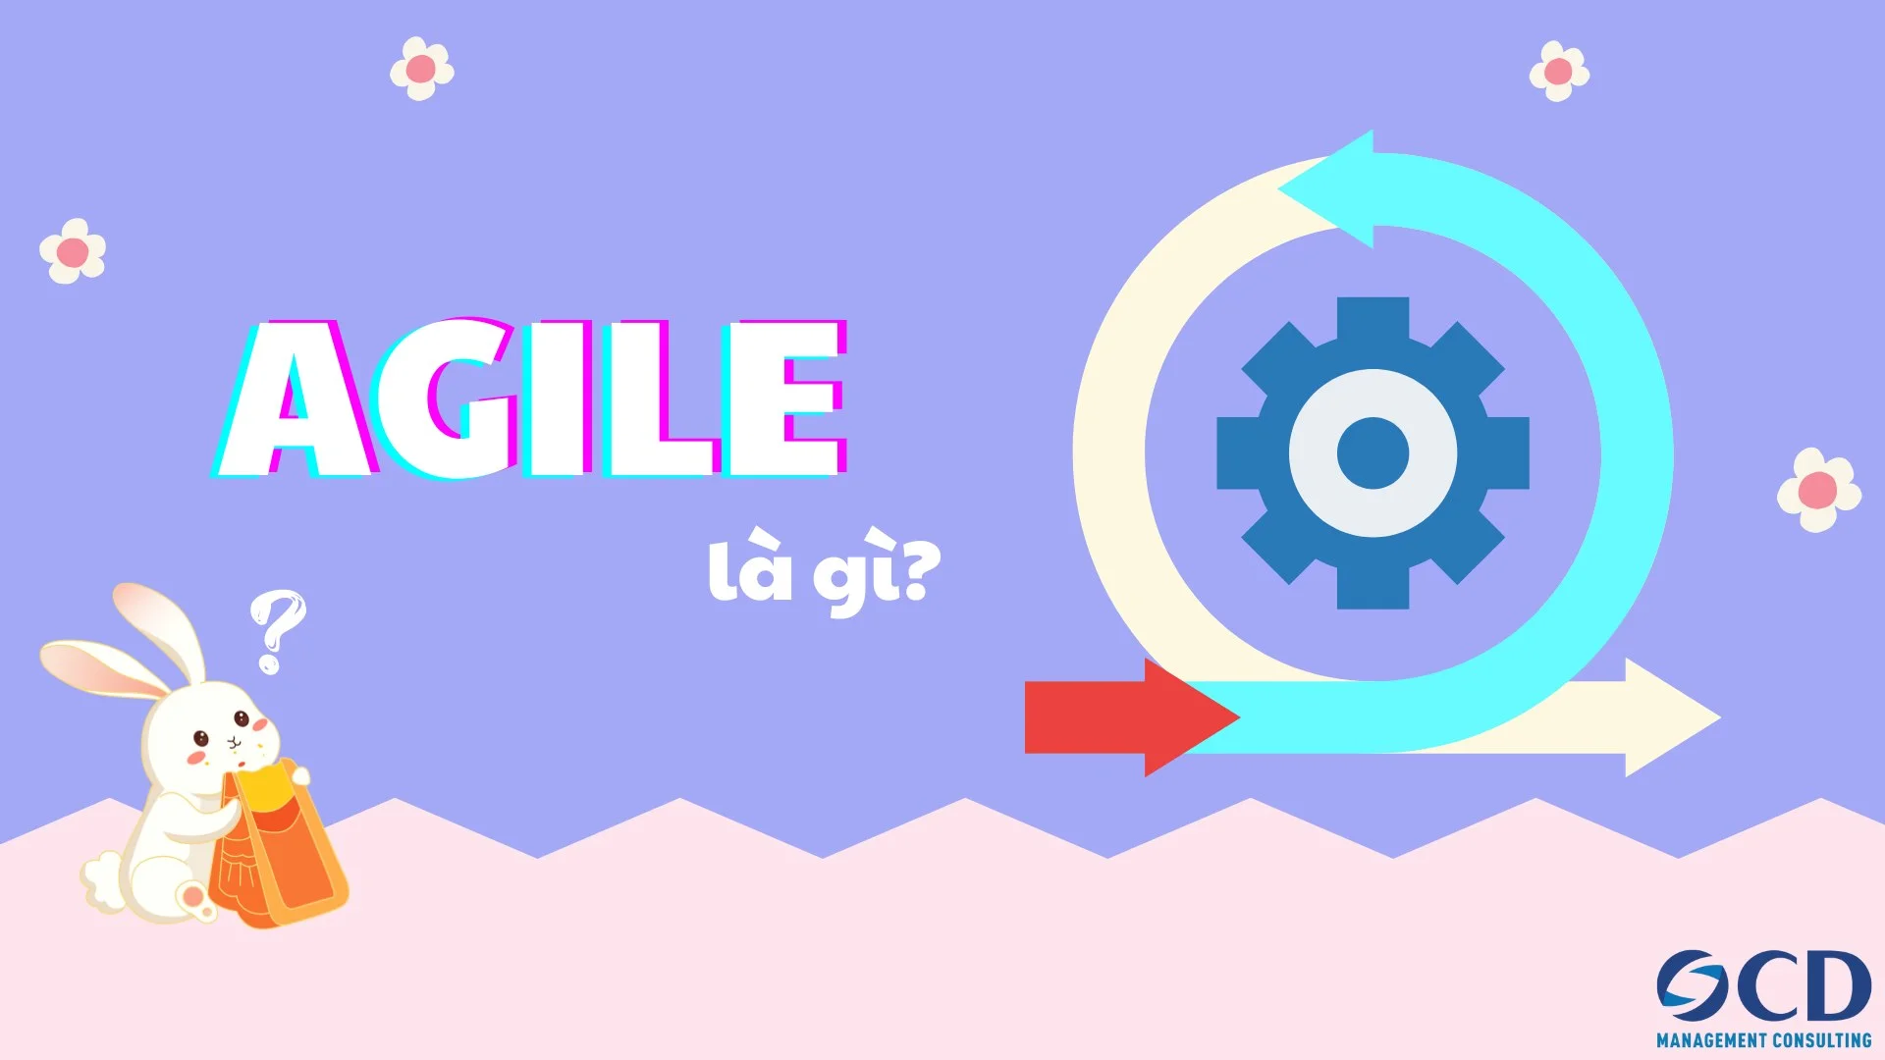
Định Nghĩa Agile
1
2
Khái niệm
Mục tiêu
Là phương thức phát triển phần mềm linh hoạt.
Rút ngắn thời gian phát triển sản phẩm.
3
4
Nguyên tắc hoạt động
Ứng dụng
Phân đoạn vòng lặp và tăng cường.
Đóng góp sự thay đổi trong cách thức làm việc.

Slide 6
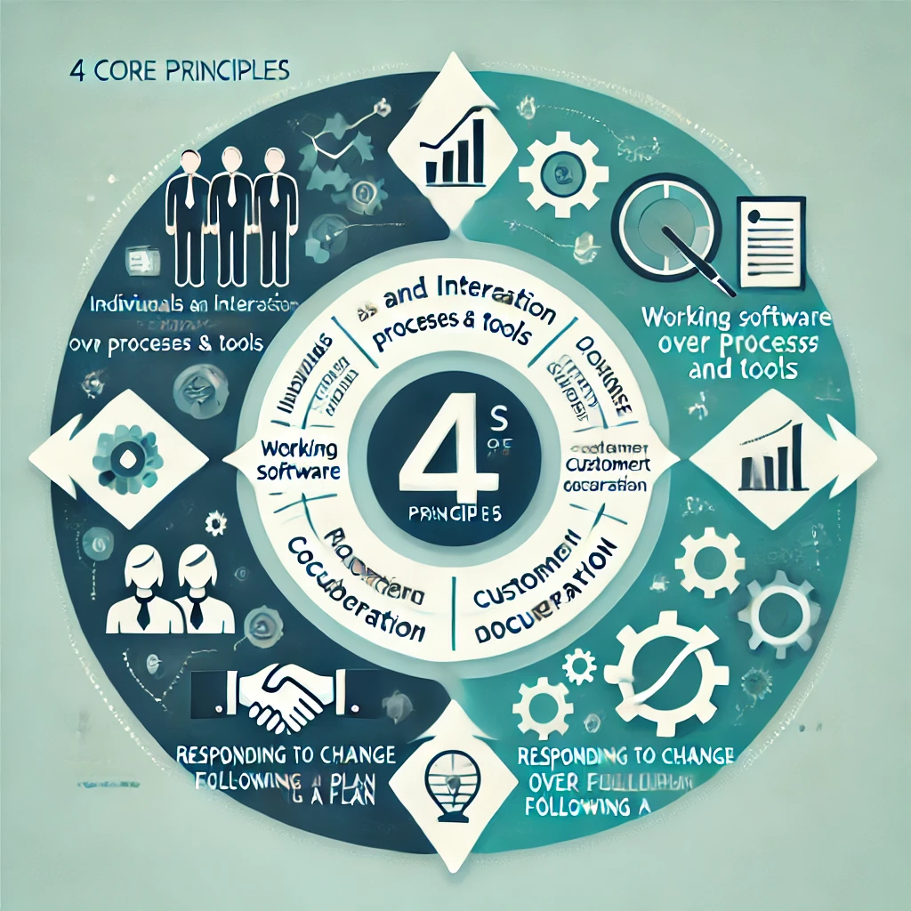
Bốn tôn chỉ cần tuân thủ
1
Cá nhân và tương tác
2
Đáp ứng nhu cầu khách hàng
3
Hợp tác với khách hàng
4
Khuyến khích sự thay đổi

Slide 7
12 Nguyên Tắc Quan Trọng
Nhu cầu khách hàng
Liên tục chuyển giao sản phẩm nhanh chóng và hiệu quả.
Chấp nhận thay đổi
Linh hoạt điều chỉnh, kể cả ở giai đoạn cuối của dự án.
Khung thời gian ngắn
Ưu tiên các đợt chuyển giao công việc ngắn để cải tiến liên tục.
Tương tác hàng ngày
Giữa nhóm phát triển và chuyên gia kinh doanh.
Môi trường hỗ trợ tốt
Giúp các cá nhân làm việc hiệu quả hơn.
Tương tác trực tiếp
Là cách giao tiếp hiệu quả nhất trong nhóm.

Slide 8
12 Nguyên Tắc Quan Trọng
Hoàn thành đúng tiến độ
Đảm bảo công việc được thực hiện theo kế hoạch.
Phát triển bền vững
Khuyến khích sự ổn định và duy trì trong thời gian dài.
Theo dõi kỹ thuật xuất sắc
Thúc đẩy chất lượng và sự nhanh nhẹn.
Tính đơn giản
Tối ưu hóa lượng công việc hiện tại.
Nhóm tự tổ chức
Tạo ra kiến trúc, yêu cầu và thiết kế tốt nhất.
Đánh giá định kỳ
Để cải thiện và điều chỉnh các phương pháp làm việc hiệu quả.

Slide 9
Đặc Trưng Kỹ Thuật
- Tính lặp: Chia dự án thành các phần nhỏ và thực hiện lặp lại theo khung thời gian cố định.
- Tính tiệm tiến và tiến hóa: Sản phẩm phát triển theo từng phân đoạn, đáp ứng dần nhu cầu khách hàng.
- Tính thích ứng: Kế hoạch ngắn hạn, linh hoạt thay đổi theo yêu cầu.
- Nhóm tự tổ chức: Thành viên tự quản lý, làm việc hiệu quả mà không phụ thuộc vào sự phân quyền.
- Kiểm soát tiến trình thực tiễn: Quyết định dựa trên dữ liệu thực tế, giúp dự án chính xác hơn.
- Giao tiếp trực diện: Đặt giao tiếp làm giá trị cốt lõi để hiểu rõ nhu cầu khách hàng và nhóm phát triển.
- Phát triển dựa trên giá trị: Tập trung vào công việc mang lại giá trị cao, loại bỏ những công việc không cần thiết.

Slide 10


Các Phương Pháp Agile Phổ Biến
Scrum
Extreme Programming (XP)
Adaptive Software Development (ASD)
Dynamic Software Development Method (DSDM)
Feature Driven Development (FDD)
Kanban
Behavior Driven Development (BDD)

Slide 11

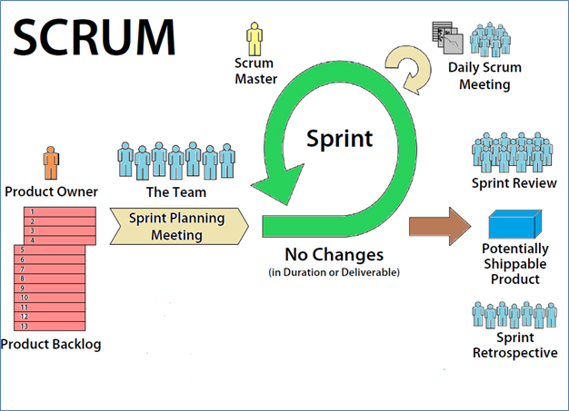
Phương Pháp Scrum
Chu Kì và Sprint
Hoạt động Scrum
Scrum là một phần của phương pháp phát triển phần mềm Agile, sử dụng các chu kỳ lặp lại gọi là Sprint (thường kéo dài 2-3 tuần) để phát triển các tính năng của sản phẩm.
Các hoạt động quan trọng trong Scrum bao gồm Daily Standup, Sprint Review, Demo cho Product Owner, và Sprint Retrospective, giúp nhóm hợp tác và đánh giá tiến độ phát triển.
Nhóm Scrum
Một nhóm Scrum thường gồm 7-9 người, bao gồm một Scrum Master và một Product Owner. Product Owner chia nhỏ chức năng sản phẩm thành các Stories để thực hiện trong mỗi Sprint.

Slide 12

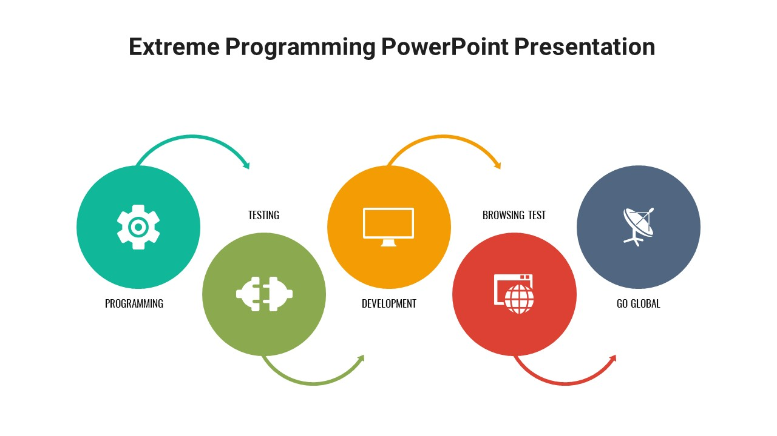
Extreme Programming (XP)
- Tăng cường quan hệ và làm việc nhóm: XP tập trung vào việc cải thiện mối quan hệ giữa các cá nhân và thúc đẩy làm việc nhóm. Các nhà phát triển thường làm việc theo cặp, luân phiên vai trò lập trình và quan sát để nâng cao chất lượng mã và khả năng của nhà phát triển. - Phản hồi liên tục và giao tiếp: XP phản hồi liên tục giữa khách hàng và nhóm phát triển, đảm bảo giao tiếp trôi chảy và sẵn sàng đối mặt với những thay đổi trong dự án.

Slide 13

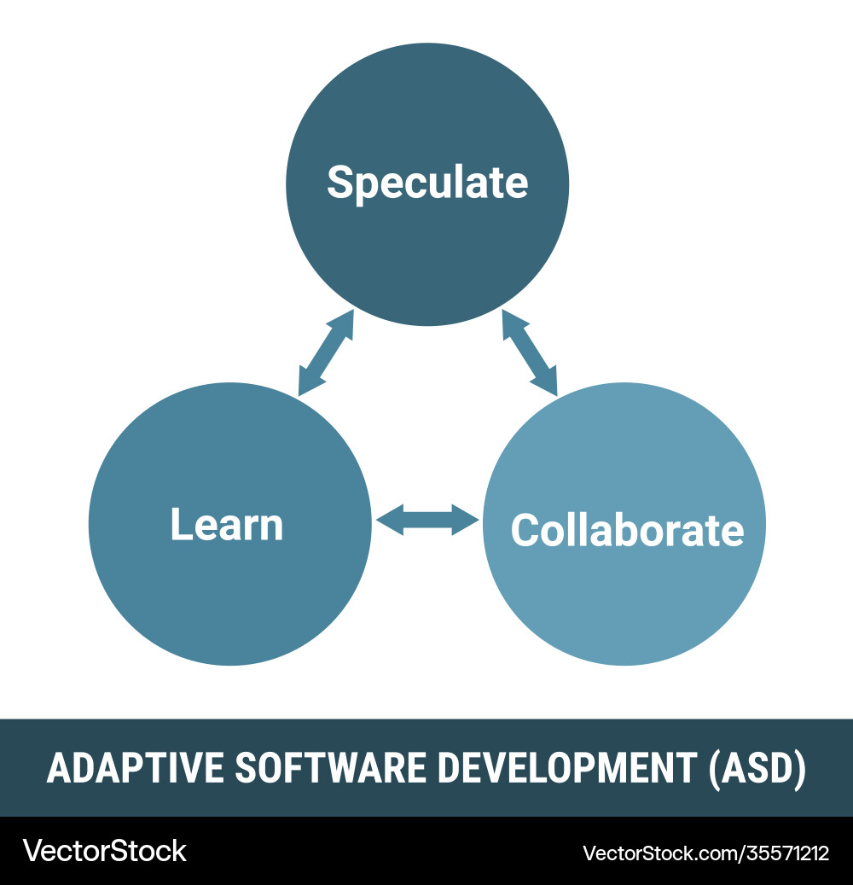
Adaptive Software Development (ASD)
- Thích ứng liên tục: ASD nhấn mạnh việc thích ứng với sự thay đổi thông qua chu trình Speculate, Collaborate, và Learn, thay vì chống lại nó. Điều này giúp duy trì sự hợp tác chặt chẽ giữa các nhà phát triển và khách hàng.
- Chu trình phát triển động: ASD sử dụng vòng đời lặp lại phi tuyến tính, cho phép các chu kỳ được lặp lại và sửa đổi đồng thời, tập trung vào phát triển nhanh chóng để tạo ra sản phẩm chất lượng cao.
- Học tập và hợp tác: Các giai đoạn chính bao gồm Suy đoán, Hợp tác và Học.

Slide 14

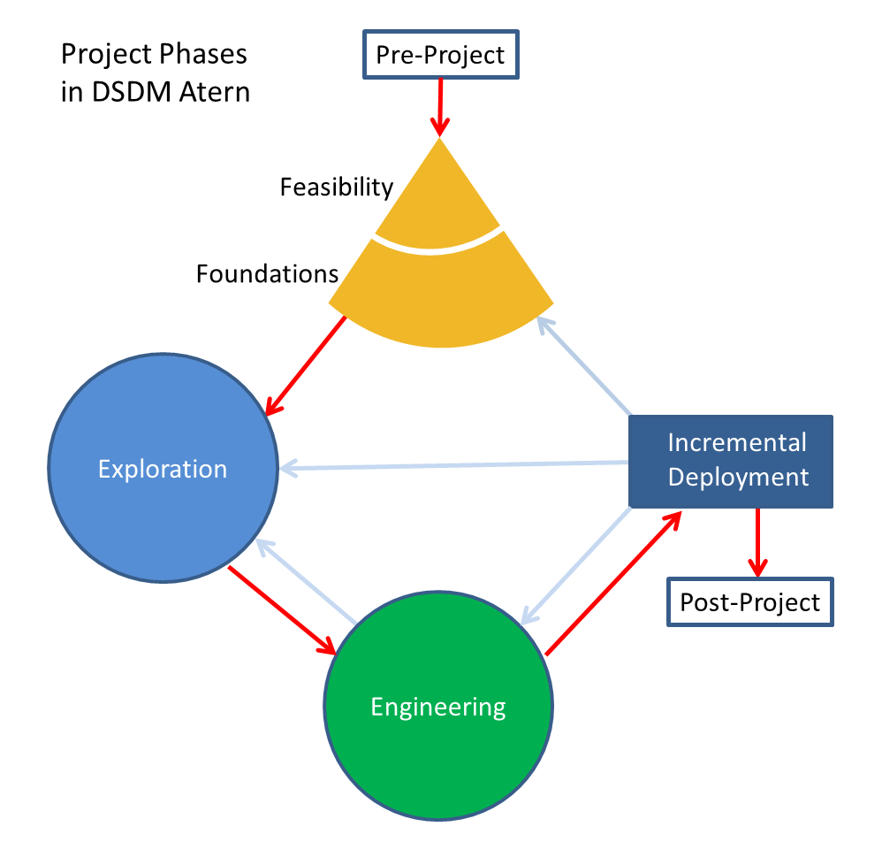
Dynamic Software Development Method (DSDM)
- Ngân sách và lịch trình chặt chẽ: DSDM tập trung vào phát triển phần mềm với ngân sách và lịch trình rõ ràng, cung cấp sản phẩm theo chu kỳ lặp đi lặp lại và gia tăng.
- Cung cấp sớm và liên tục: Phương pháp này cho phép thiết kế lộ trình cung cấp sớm, triển khai giải pháp gia tăng, và điều chỉnh từ phản hồi để đảm bảo các lợi ích mong đợi được đáp ứng.
- Nâng cao giá trị và tốc độ: DSDM giúp các tổ chức thay đổi tư duy và cách làm việc để nâng cao khả năng mang lại giá trị và rút ngắn thời gian đưa sản phẩm ra thị trường.

Slide 15

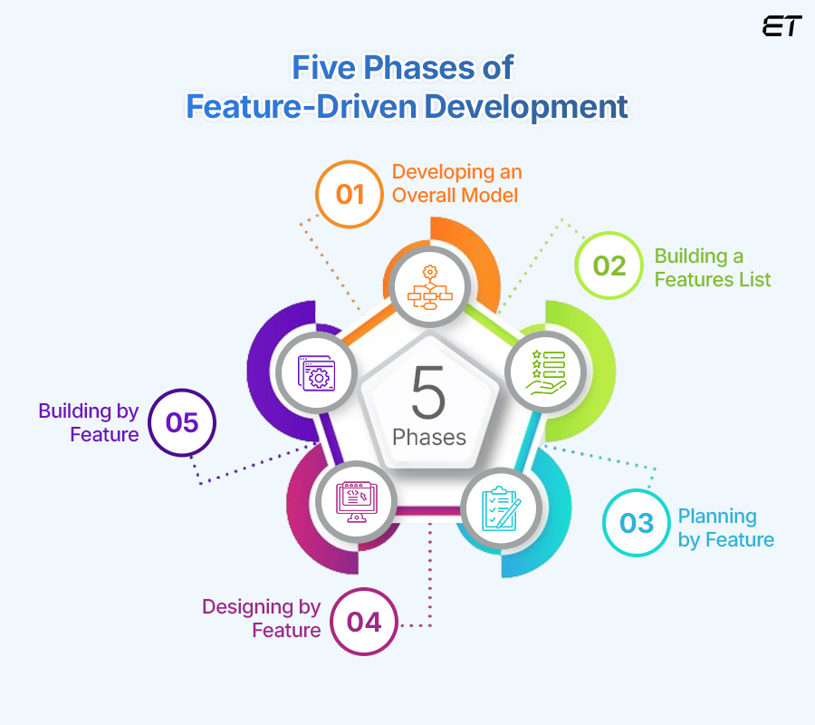
Feature Driven Development (FDD)
- Nhóm lớn và lặp lại ngắn: FDD hướng đến các nhóm lớn hơn, tập trung vào các lần lặp lại ngắn (khoảng 2 tuần) để giao sản phẩm hữu hình nhanh chóng.
- Quy trình 5 giai đoạn: FDD bao gồm 5 giai đoạn, trong đó 3 giai đoạn đầu tiên là tuần tự và 2 giai đoạn cuối là lặp lại, giúp giải quyết thách thức về giao tiếp và phối hợp trong các dự án phức tạp.

Slide 16

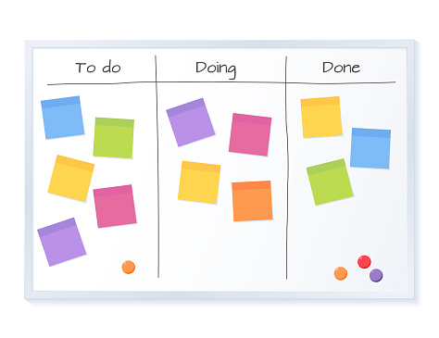
Phương pháp Kanban
- Cải tiến không gián đoạn: Kanban giúp các nhóm phân phối liên tục, nhận phản hồi nhanh hơn và giảm thời gian chờ, khắc phục nhược điểm của Scrum và mô hình thác nước.
- Hệ thống trực quan: Kanban sử dụng hệ thống trực quan để quản lý công việc, xác định và khắc phục các nút thắt cổ chai trong quy trình, tối ưu hóa tốc độ và thông lượng.
- Nguồn gốc từ JIT: Phương pháp Kanban bắt nguồn từ quy trình sản xuất "just-in-time" của Toyota, sử dụng thẻ để xác định nhu cầu vật liệu trong chuỗi sản xuất.

Slide 17

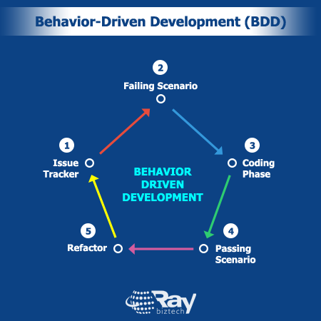
Behavior Driven Development (BDD)
- Hợp tác đa lĩnh vực: BDD tập trung vào việc kết nối những người không chuyên về kỹ thuật với quá trình phát triển phần mềm, sử dụng ngôn ngữ chung để khuyến khích sự hợp tác.
- Kịch bản thử nghiệm và tính năng: BDD dựa trên việc viết các kịch bản thử nghiệm và tính năng, chứa các yêu cầu và tiêu chí chấp nhận cho hành vi của hệ thống, giúp truyền đạt yêu cầu chính xác hơn.
- Phát hiện lỗi sớm: BDD giúp phát hiện lỗi sớm và xây dựng phần mềm có thể duy trì lâu dài, cải thiện chất lượng và hiệu quả của dự án.

Slide 18

Các Trường Hợp Sử Dụng
Phát Triển Phần Mềm
1
Dự án khởi nghiệp
2
Phát triển ứng dụng di động
3
Phát triển phần mềm thương mại điện tử
4
Phát triển phần mềm nội bộ

Slide 19
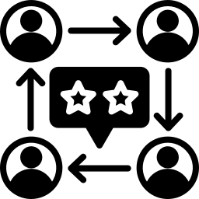

Quản Lý Dự Án
1
Dự án có yêu cầu thay đổi thường xuyên
2
Dự án có tính sáng tạo cao
3
Dự án có quy mô nhỏ và trung bình

Slide 20




Các Lĩnh Vực Khác
1
Marketing
2
Thiết kế
3
Quản lý sản phẩm
4
Quản lý dịch vụ khách hàng

Slide 21




Các Lý Do Để Agile Method Lại Phù Hợp Với Các Trường Hợp Trên?
1
Linh hoạt
2
Tốc độ
3
Chất lượng
4
Sự hài lòng của khách hàng

Slide 22

Phát Triển Một Ứng Dụng Đặt Thức Ăn
- Sử dụng Agile: Đội ngũ phát triển có thể bắt đầu bằng việc xây dựng một phiên bản đơn giản của ứng dụng, sau đó liên tục cập nhật và cải tiến dựa trên phản hồi của người dùng. Ví dụ, nếu người dùng phàn nàn về giao diện khó sử dụng, đội ngũ có thể nhanh chóng cập nhật giao diện để cải thiện trải nghiệm người dùng.
- Không sử dụng Agile: Nếu sử dụng phương pháp truyền thống, đội ngũ phát triển sẽ phải mất nhiều thời gian hơn để hoàn thành toàn bộ ứng dụng trước khi đưa ra thị trường, và có thể không đáp ứng được những thay đổi trong nhu cầu của người dùng.
Notes:
VÍ dụ ông ơi

Slide 23

Một Số Công Cụ Quản Lý Dự Án Theo Agile
JIRA Software
- Lập kế hoạch: JIRA giúp các nhóm lập kế hoạch Sprint, quản lý Product Backlog và Issue, hỗ trợ quản lý dự án theo phương pháp Agile.
- Theo dõi tiến độ: Công cụ này cho phép theo dõi tiến độ, quản lý Backlog, phát hành phần mềm và quản lý lỗi hiệu quả.
- Báo cáo và hoàn thiện: JIRA cung cấp các báo cáo về tiến độ và hiệu quả dự án, giúp hoàn thiện sản phẩm một cách tối ưu.

Slide 24

Trello
- Quản lý công việc trực quan: Trello sử dụng bảng thông tin, danh sách và thẻ để tạo ra các bảng trực quan về nhiệm vụ, lấy cảm hứng từ phương pháp Kanban và áp dụng nguyên tắc Agile.
- Phù hợp cho nhóm nhỏ: Trello đặc biệt phù hợp cho các nhóm Agile nhỏ (3-10 người) với khối lượng công việc không quá nhiều, giúp theo dõi tiến độ và đảm bảo hoàn thành đúng thời hạn.
- Cộng tác thời gian thực: Trello cho phép cộng tác theo thời gian thực, giao diện đơn giản và dễ sử dụng, cùng với gói miễn phí phù hợp cho nhóm nhỏ và ngân sách hạn hẹp.

Slide 25

Base Wework
- Quản lý dự án toàn diện: Base Wework cung cấp đầy đủ tính năng để theo dõi danh sách nhiệm vụ, thời hạn, tiến độ và nguồn lực dự án, cho phép xem tổng quan hoặc chi tiết từng nhóm công việc và sub-task.
- Linh hoạt theo nhiều mô hình: Phần mềm hỗ trợ quản lý dự án theo nhiều mô hình như Kanban, To-do list, Lịch biểu, và sơ đồ Gantt, phù hợp với nhiều phương pháp quản lý khác nhau.
- Theo dõi trạng thái công việc: Base Wework quản lý các yếu tố như Product, Sprint, Backlog, Task, và trạng thái công việc (to-do, doing, done) để đảm bảo tiến độ và hiệu quả dự án.

Slide 26

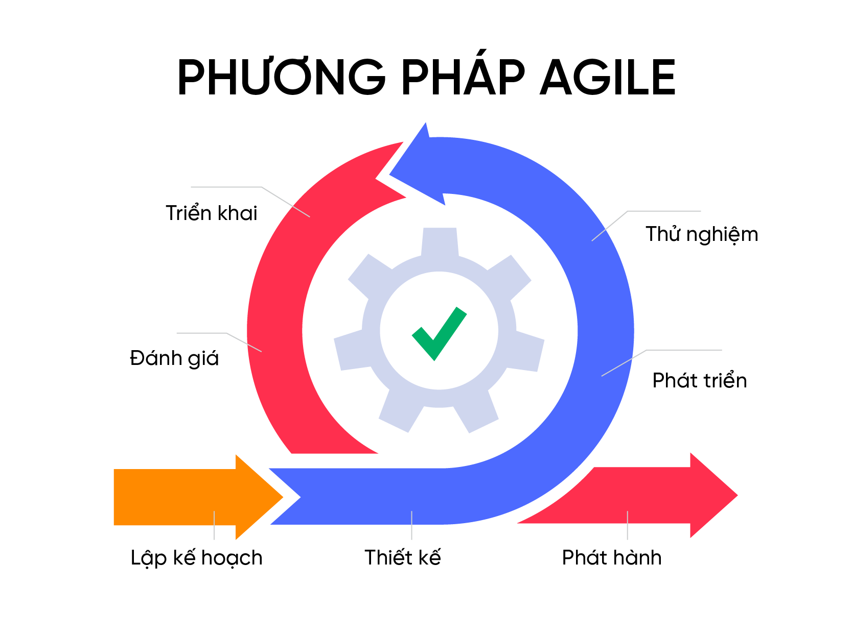

Cách Thức Tiến Hành
Bước 1: Xác định tầm nhìn dự án.
Bước 2: Xây dựng lộ trình chung để thực hiện dự án.
Bước 3: Tiến hành lập kế hoạch từng giai đoạn.
Bước 4: Phân tích các yêu cầu trong quá trình thực hiện.
Bước 5: nhóm phát triển triển khai dự án.
Bước 6: Kiểm thử các vấn đề có thể phát sinh.
Bước 7: Bàn giao dự án cho khách hàng.

Slide 27


Nguyên Tắc Cốt Lõi Của Agile Method
1
Cộng tác
2
Phát hành nhanh chóng
3
Thích ứng linh hoạt
4
Tập trung vào con người

Slide 28

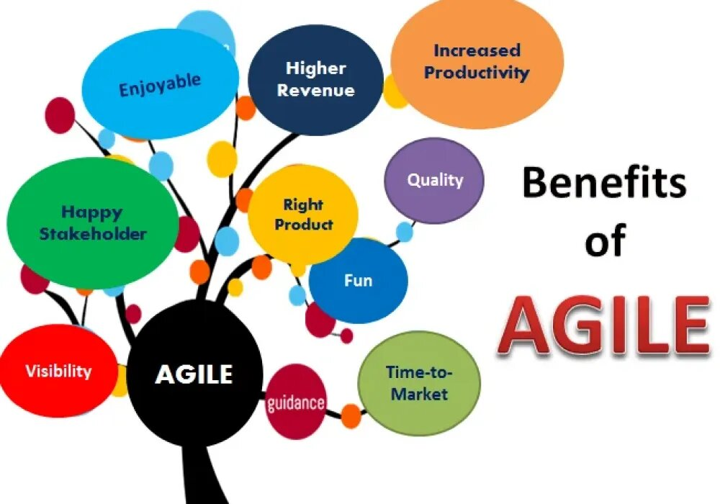

Ưu Điểm Của Agile Method
- Tính linh hoạt cao
- Tăng cường cộng tác với khách hàng
- Quản lý rủi ro tốt hơn
- Cải thiện chất lượng sản phẩm
- Tăng cường phối hợp nhóm

Slide 29


Nhược Điểm Của Agile Method
- Thiếu tài liệu chi tiết
- Khó dự đoán chi phí và thời gian
- Phụ thuộc nhiều vào khách hàng
- Khó áp dụng cho dự án lớn hoặc phức tạp
- Phụ thuộc vào đội ngũ giàu kinh nghiệm có tay nghề cao

Slide 30


Tài Liệu Tham Khảo
1. https://base.vn/blog/agile-la-gi/
2. https://viblo.asia/p/tong-quan-ve-nguyen-tac-agile-va-cach-ap-dung-agile-trong-quan-ly-du-an-Qbq5Qm8L5D8
3. https://testerpro.vn/uu-va-nhuoc-diem-cua-phuong-phap-agile/
4. https://fmit.vn/tin-tuc/agile-la-gi/
5. https://www.nimblework.com/agile/agile-methodology/

Slide 31


